Slide 1
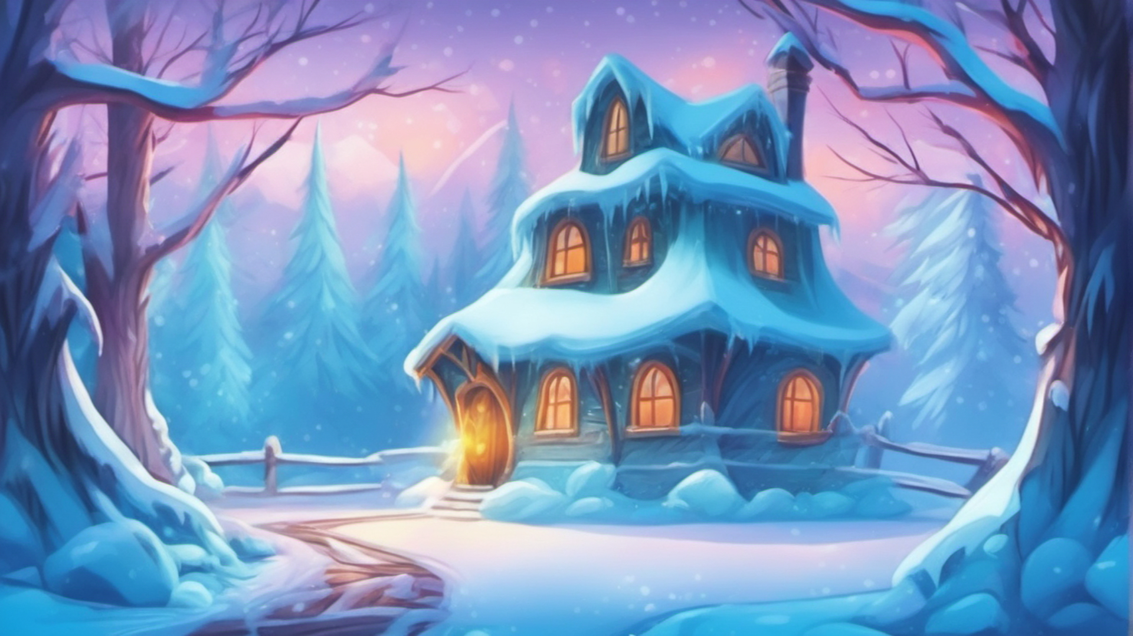

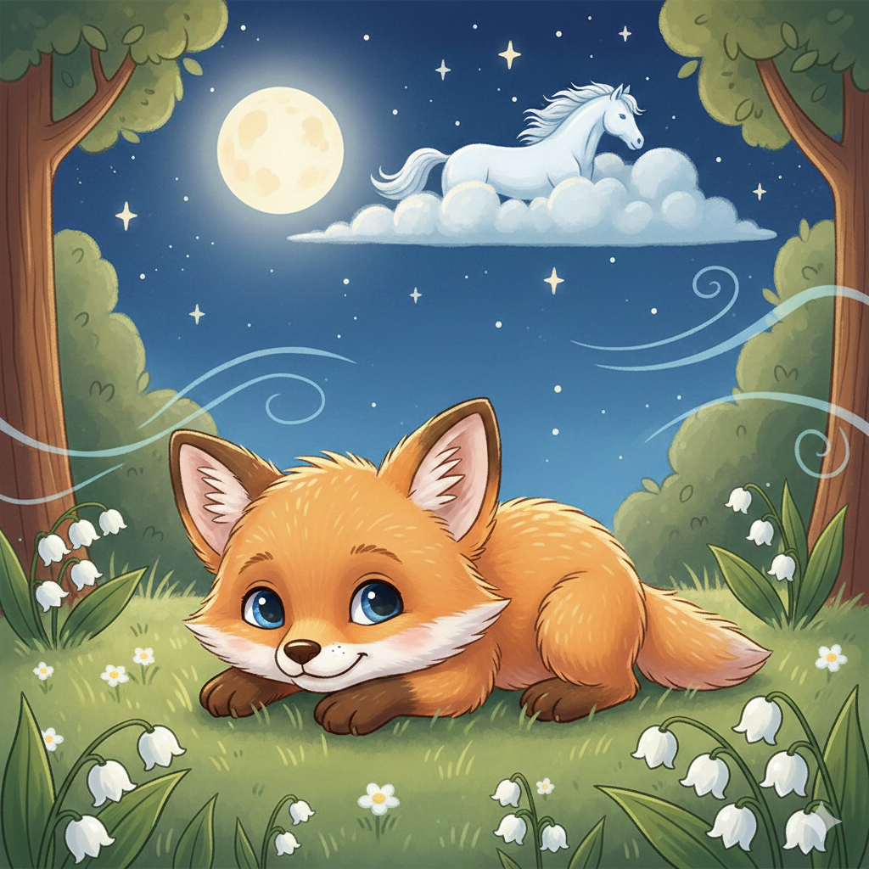


.исенок .учик!
В со.нечном .есу жи. ма.енький .исенок по имени .учик. Бо.ьше всего на свете он .юби. гу.ять по зе.еной по.яне и собирать бе.ые .андыши. Однажды .учик увиде., как в го.убом небе п.ывет бо.ьшое об.ако, похожее на .ошадку. Он до.го бежа. за ним вприпрыжку, пока не вырос.а по.ная .уна. Уставший .исенок по.ожи. го.ову на мягкие .апки и с.адко усну. под ко.ыбе.ьную ветра.
1.В каком лесу жил маленький лисенок Лучик?
2.Какие белые цветы любил собирать герой на поляне?
3.На кого было похоже большое облако, которое плыло
по небесам?
4.Когда лисенок закончил свою прогулку, что взошло на небе?
5.Куда лисенок положил свою голову и сладко уснул?

